Slide 1
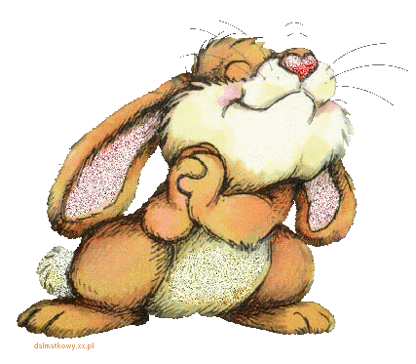
Порахуємо тваринок
Виконала вихователь Драбівського ЦРД «Сонечко» Лук’яненко Наталія Анатоліївна

Slide 2
Дорогий друже !
Порахуй звіряток на картинках і вибери мишкою правильну відповідь. Якщо відповіси правильно, то перейдеш до наступного завдання.
Бажаю успіху!

Slide 3
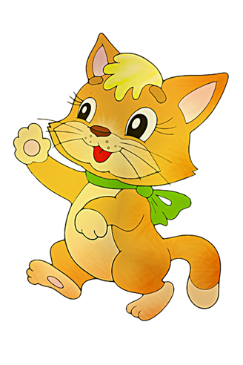
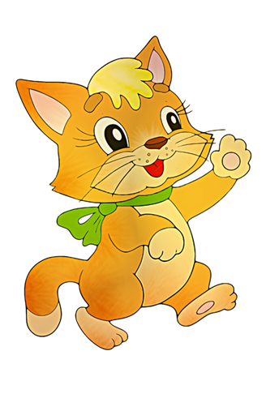
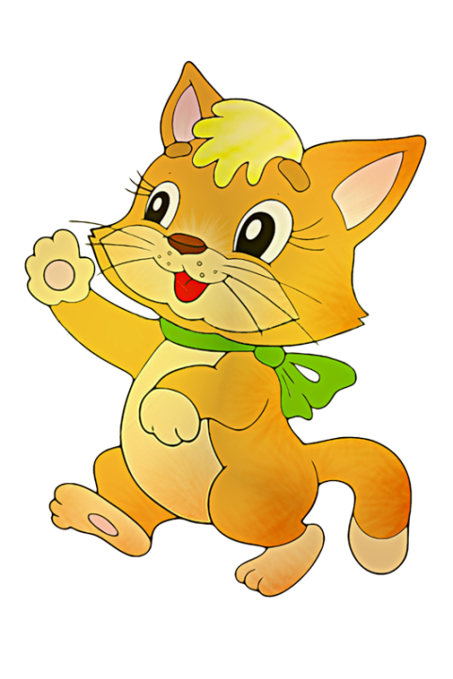
5
7
2

Slide 4
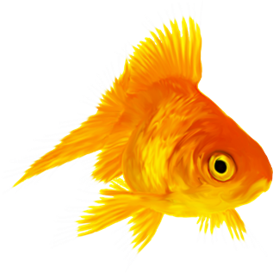
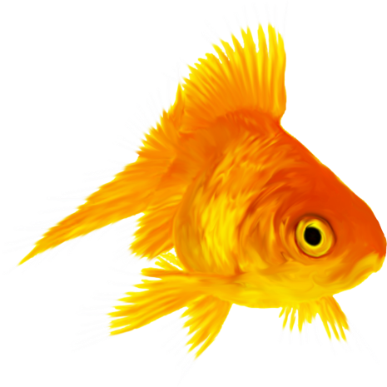
6
8
4

Slide 5
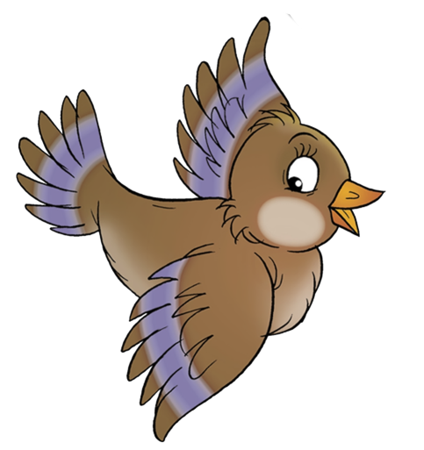
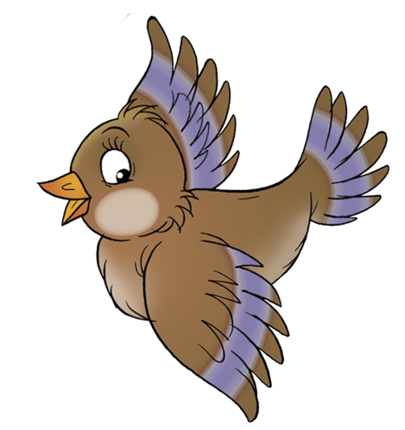
9
2
4

Slide 6
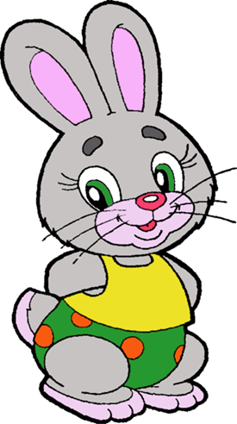
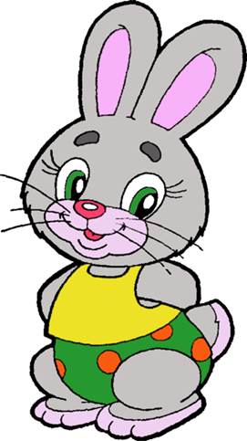
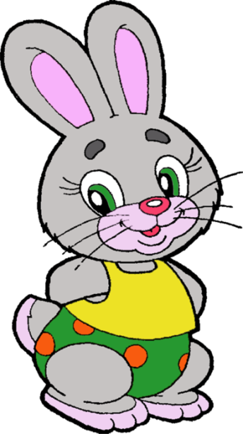
3
4
7

Slide 7
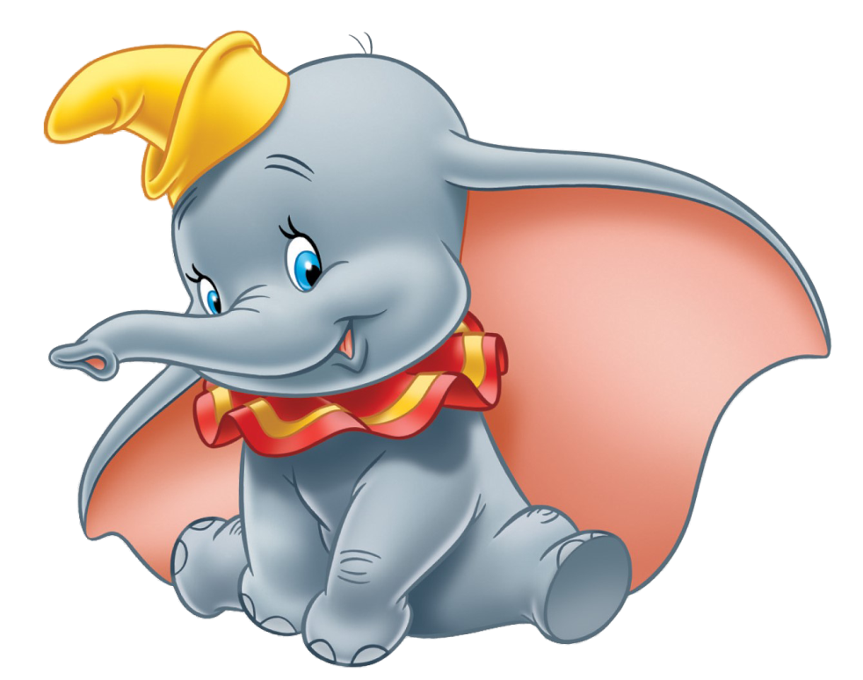
1
3
6

Slide 8
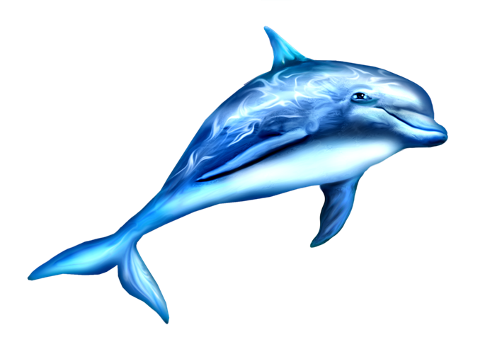
2
3
5

Slide 9
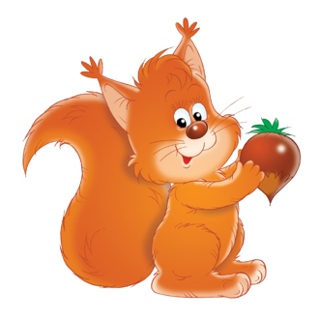
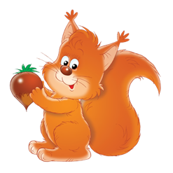
10
7
8

Slide 10
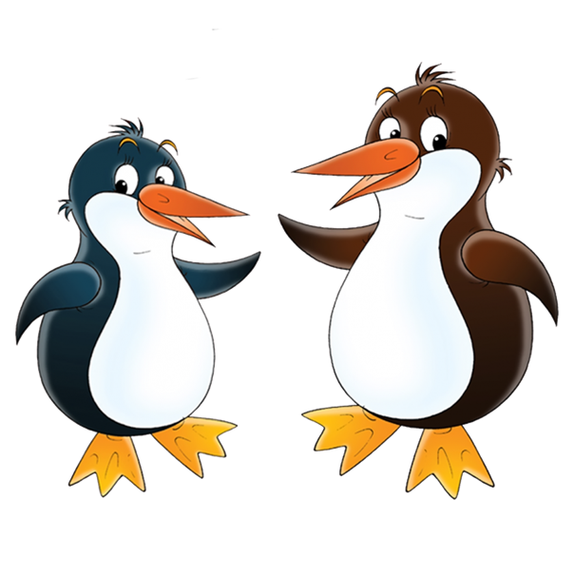
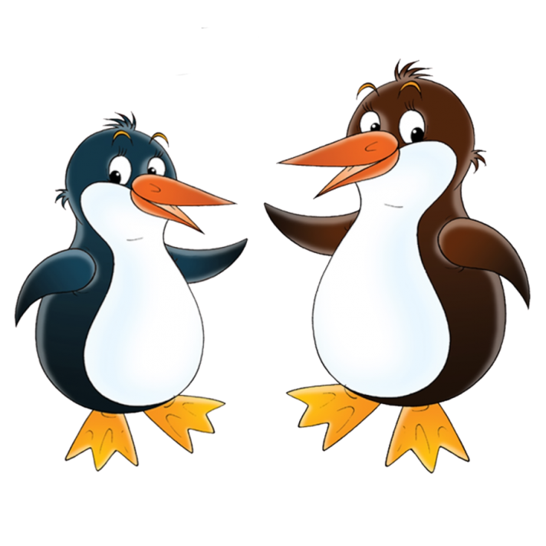
6
8
4

Slide 11
Молодці !
Інтернет - ресурси
Вихід

Slide 12
Інтернет - ресурси
Кішка
http://yadi.sk/d/ou5Xh-qYHp7pp
Зайчик 1
http://yadi.sk/d/iybdcYZ7Hp7wF
Зайчик 2
http://yadi.sk/d/aAdJ42NPHp7yR
Білочка
http://yadi.sk/d/oIQ7lXxkHp82d
Пінгвіни
http://yadi.sk/d/WLtgrrlSHp84P
Слоник
http://yadi.sk/d/ESqlkgPzHp867
Золота рибка
http://yadi.sk/d/1MtihyrQHp87z
Дельфін
http://yadi.sk/d/KBI_Ed_WHp8AR
Пташечка
http://yadi.sk/d/LzrIoufWHp8Cb
Зайчик 3
http://yadi.sk/d/0JYoALk6Hp8ER
Фон 1
http://yadi.sk/d/UERHU7r_HouT4
Фон 2
http://yadi.sk/d/EX0Xmmw7HouXW
Фон 3
http://yadi.sk/d/qpfuTgsVHouZe
Фон 4
http://yadi.sk/d/4NiwuSdOHoubQ
Фон 5
http://yadi.sk/d/8TnyORadHoudN
Фон 6
http://yadi.sk/d/4aWcs3UOHp6NX
Фон 7
http://yadi.sk/d/xYDAj5Q0Hp6S5
Фон 8
http://yadi.sk/d/d9-gyaHwHp76g
Фон 9
http://yadi.sk/d/AiKbEjw7Hp7BZ
Фон 10
http://yadi.sk/d/g15MQPCvHp7Dm
Фон 11
http://yadi.sk/d/fN9SJB_VHp7GY
Повернутися назад

